Slide 1
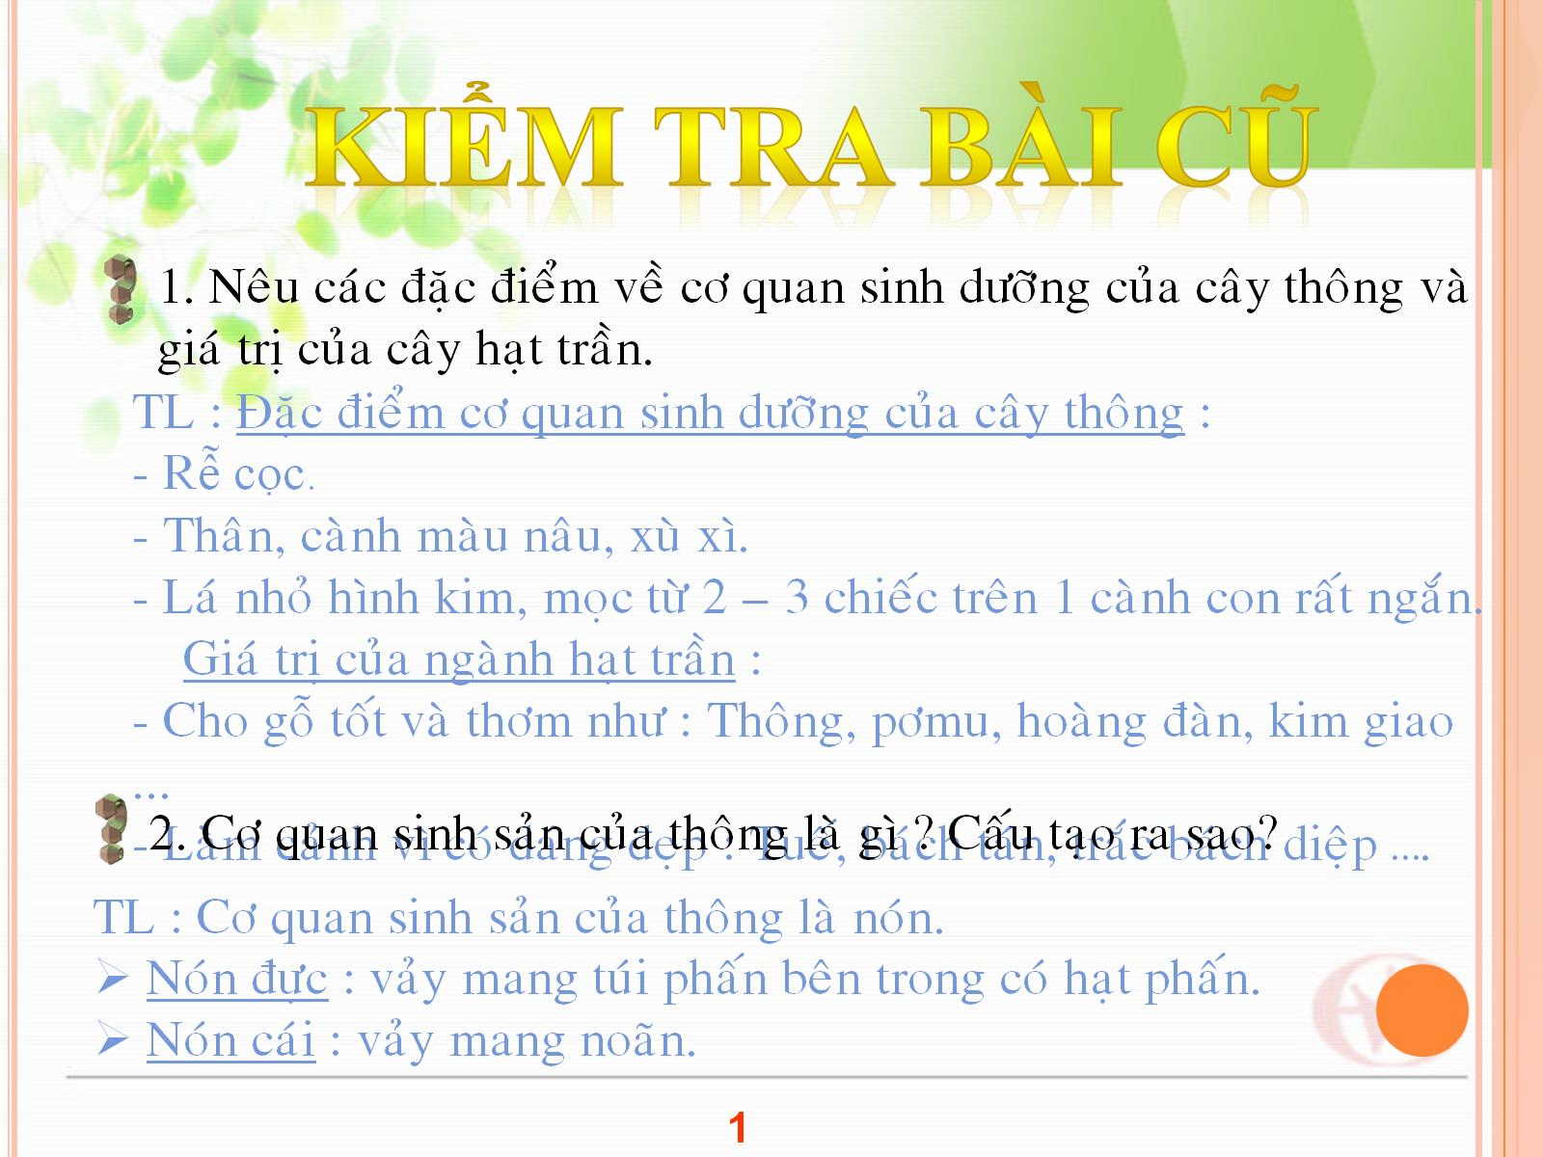

Slide 2
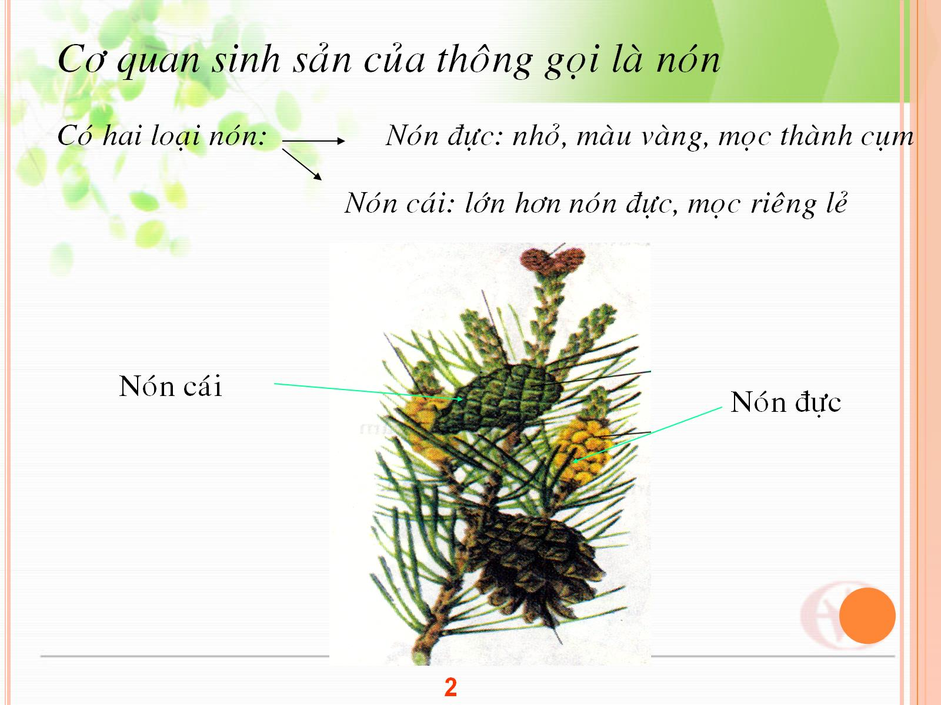

Slide 3
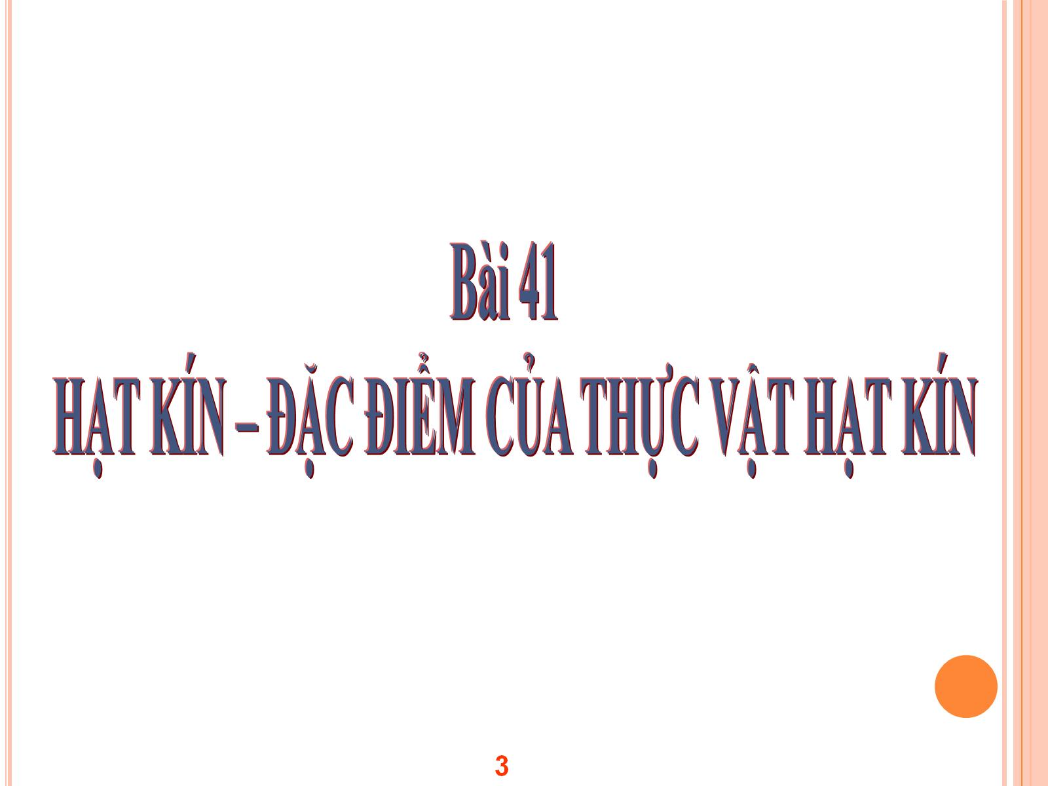

Slide 4
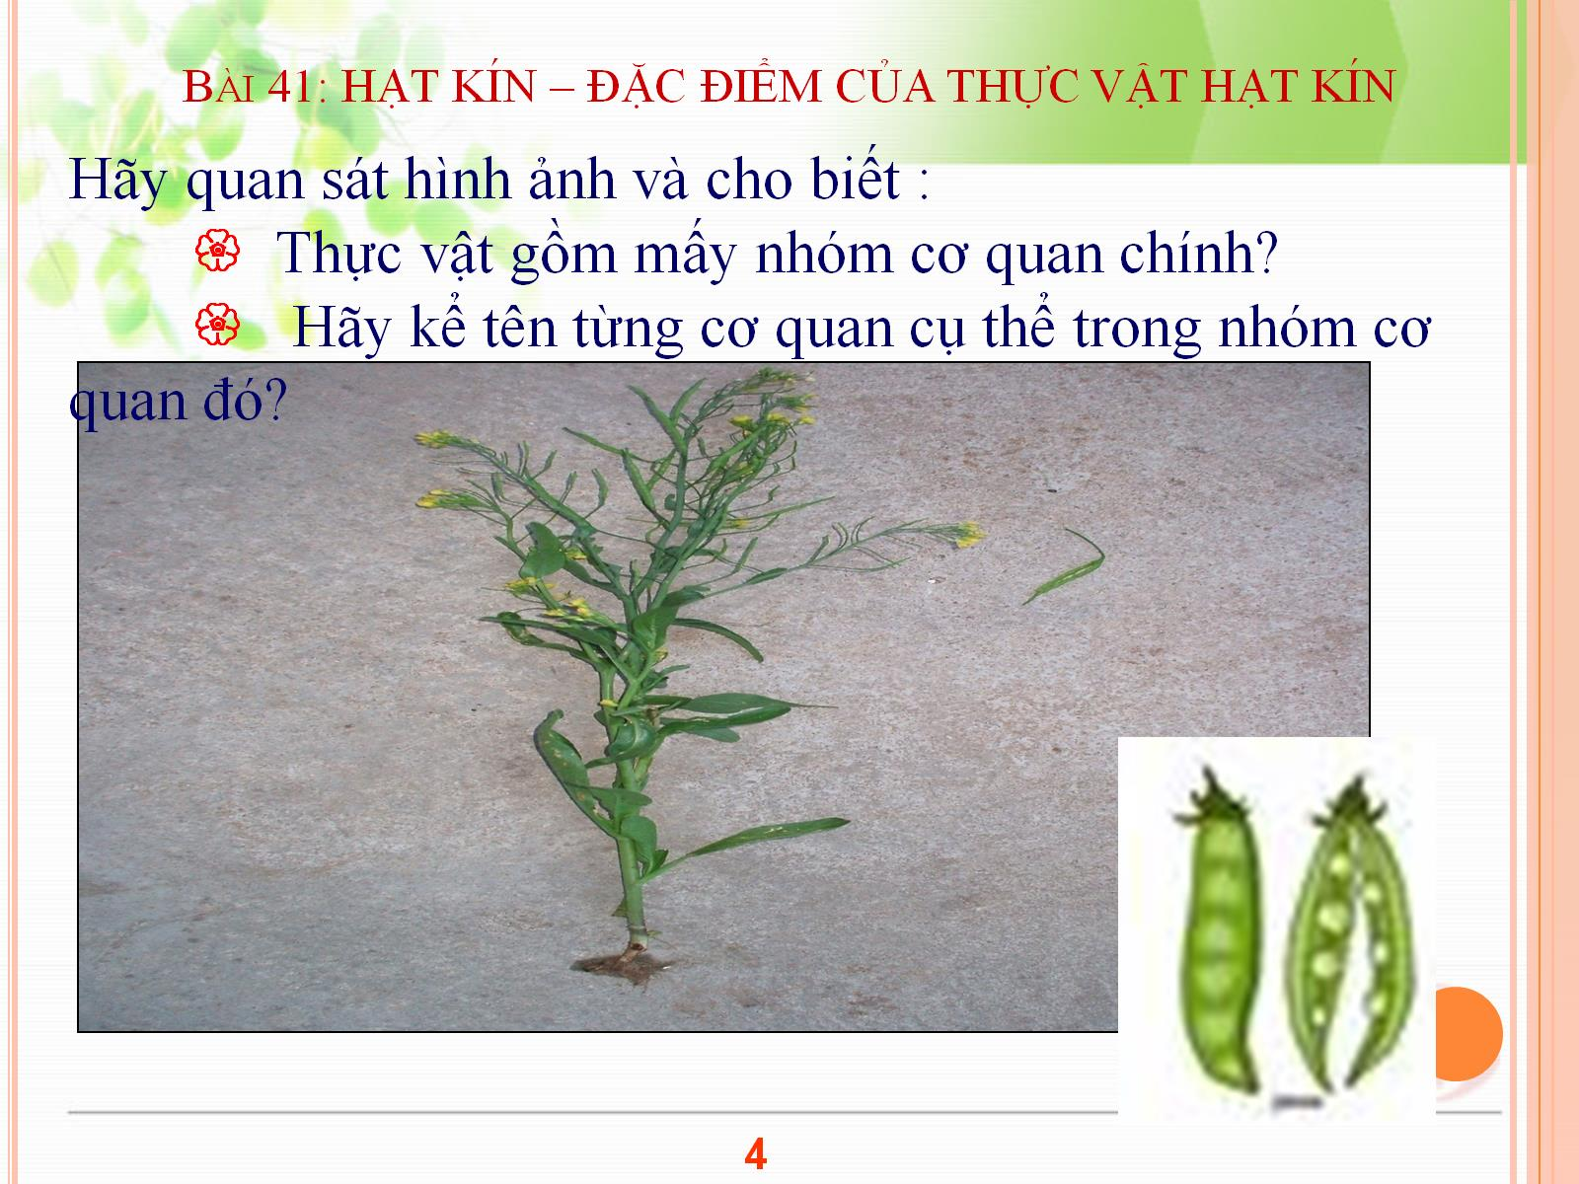
Bài 41: HẠT KÍN – ĐẶC ĐIỂM CỦA THỰC VẬT HẠT KÍN

Slide 5
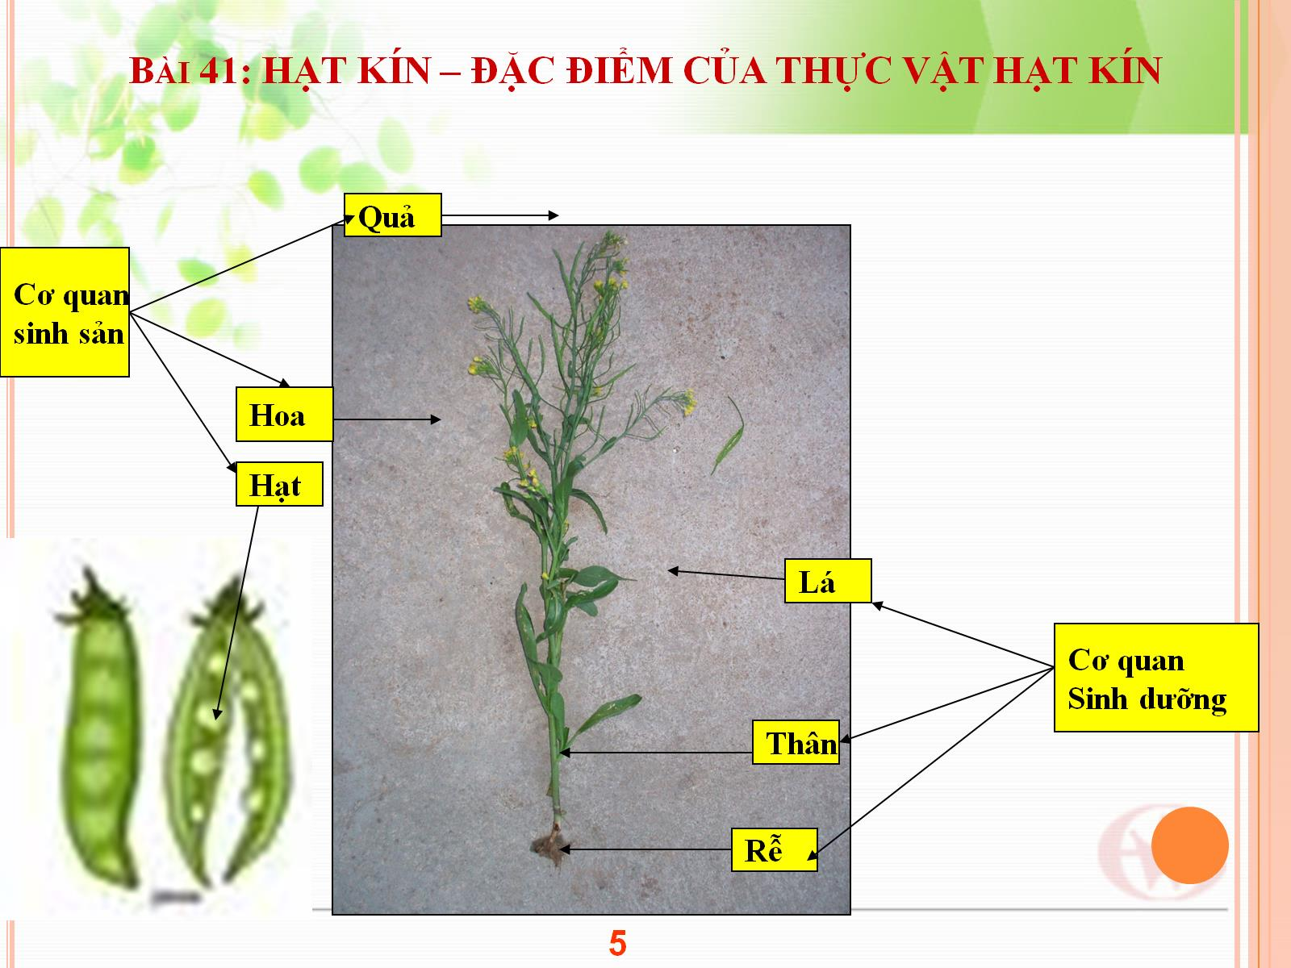
Bài 41: HẠT KÍN – ĐẶC ĐIỂM CỦA THỰC VẬT HẠT KÍN

Slide 6
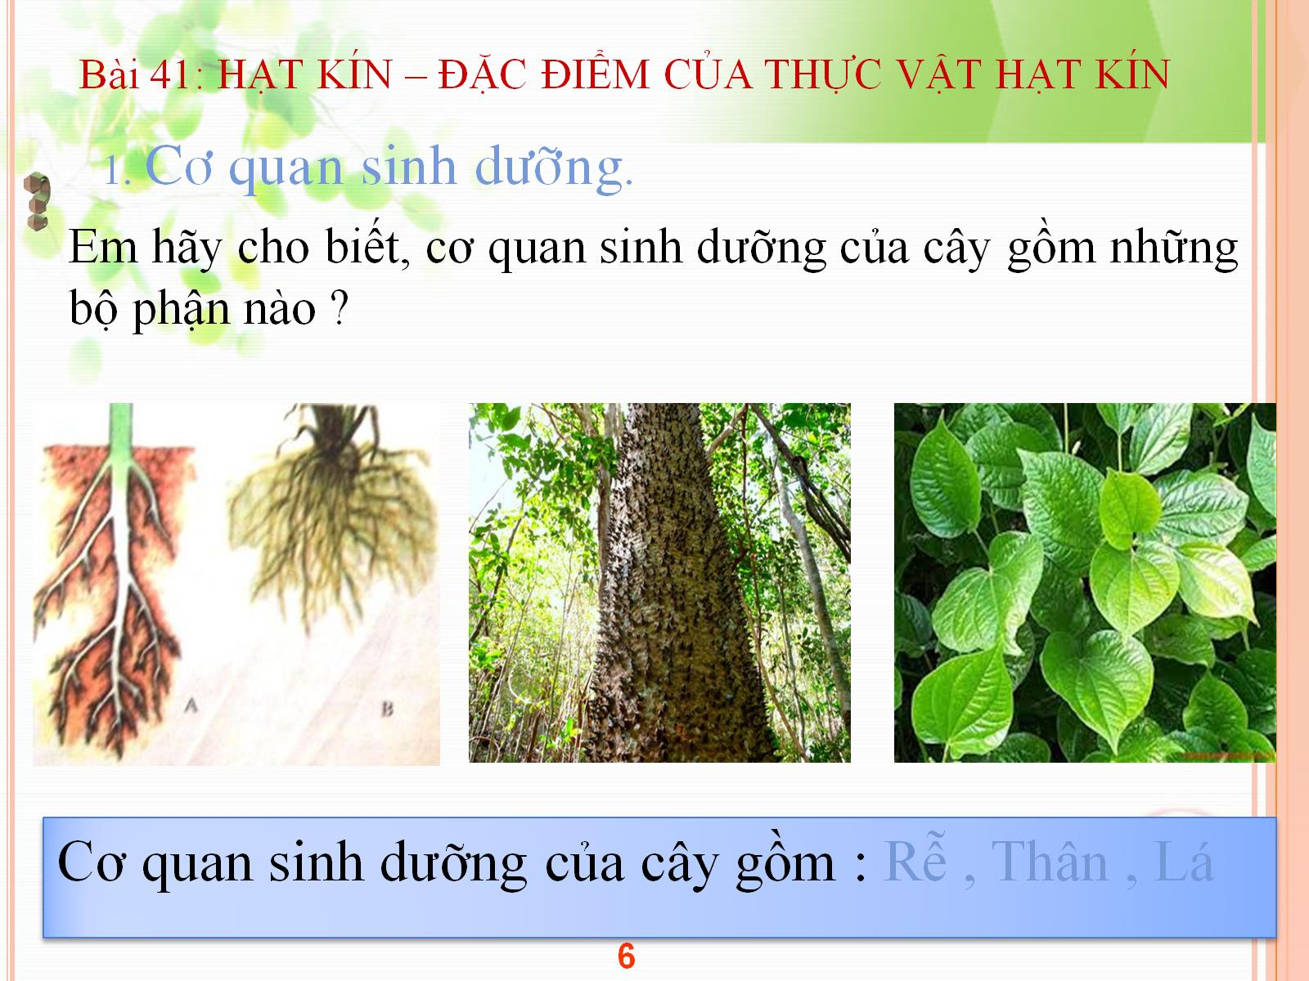

Slide 7
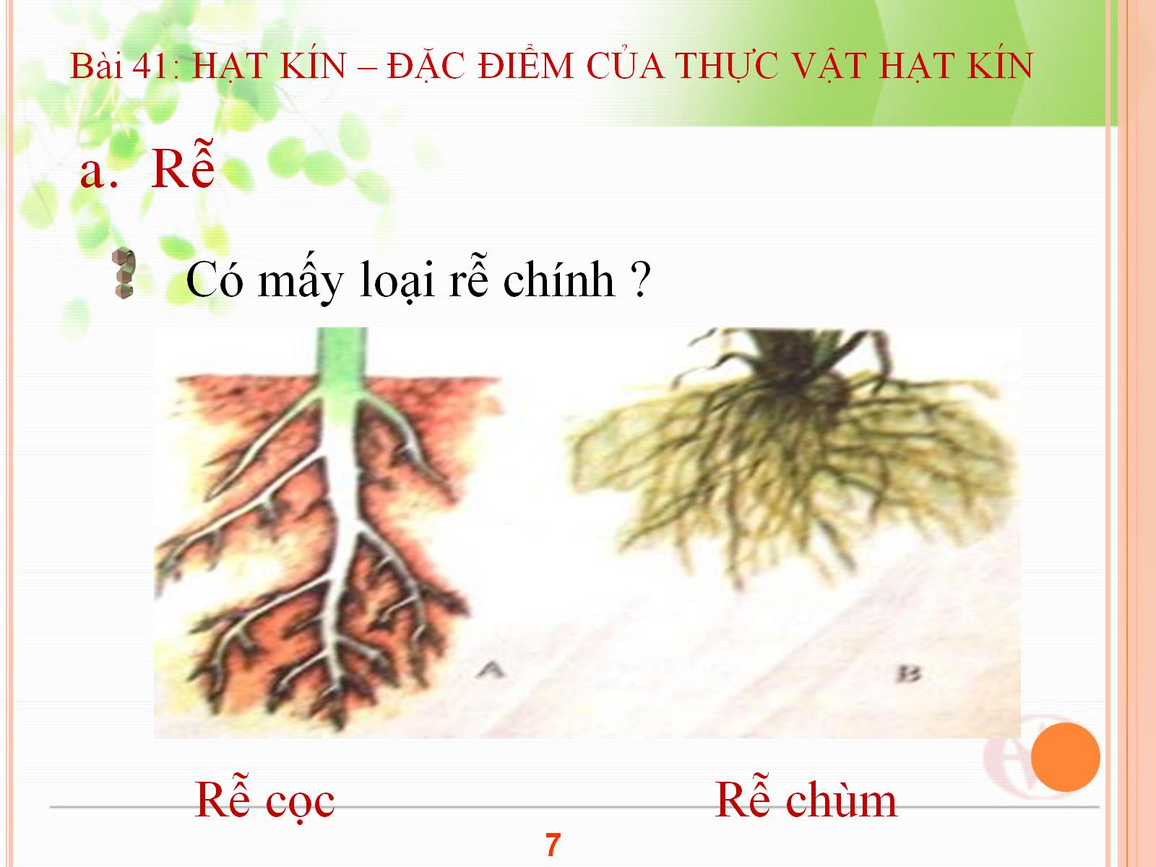

Slide 8
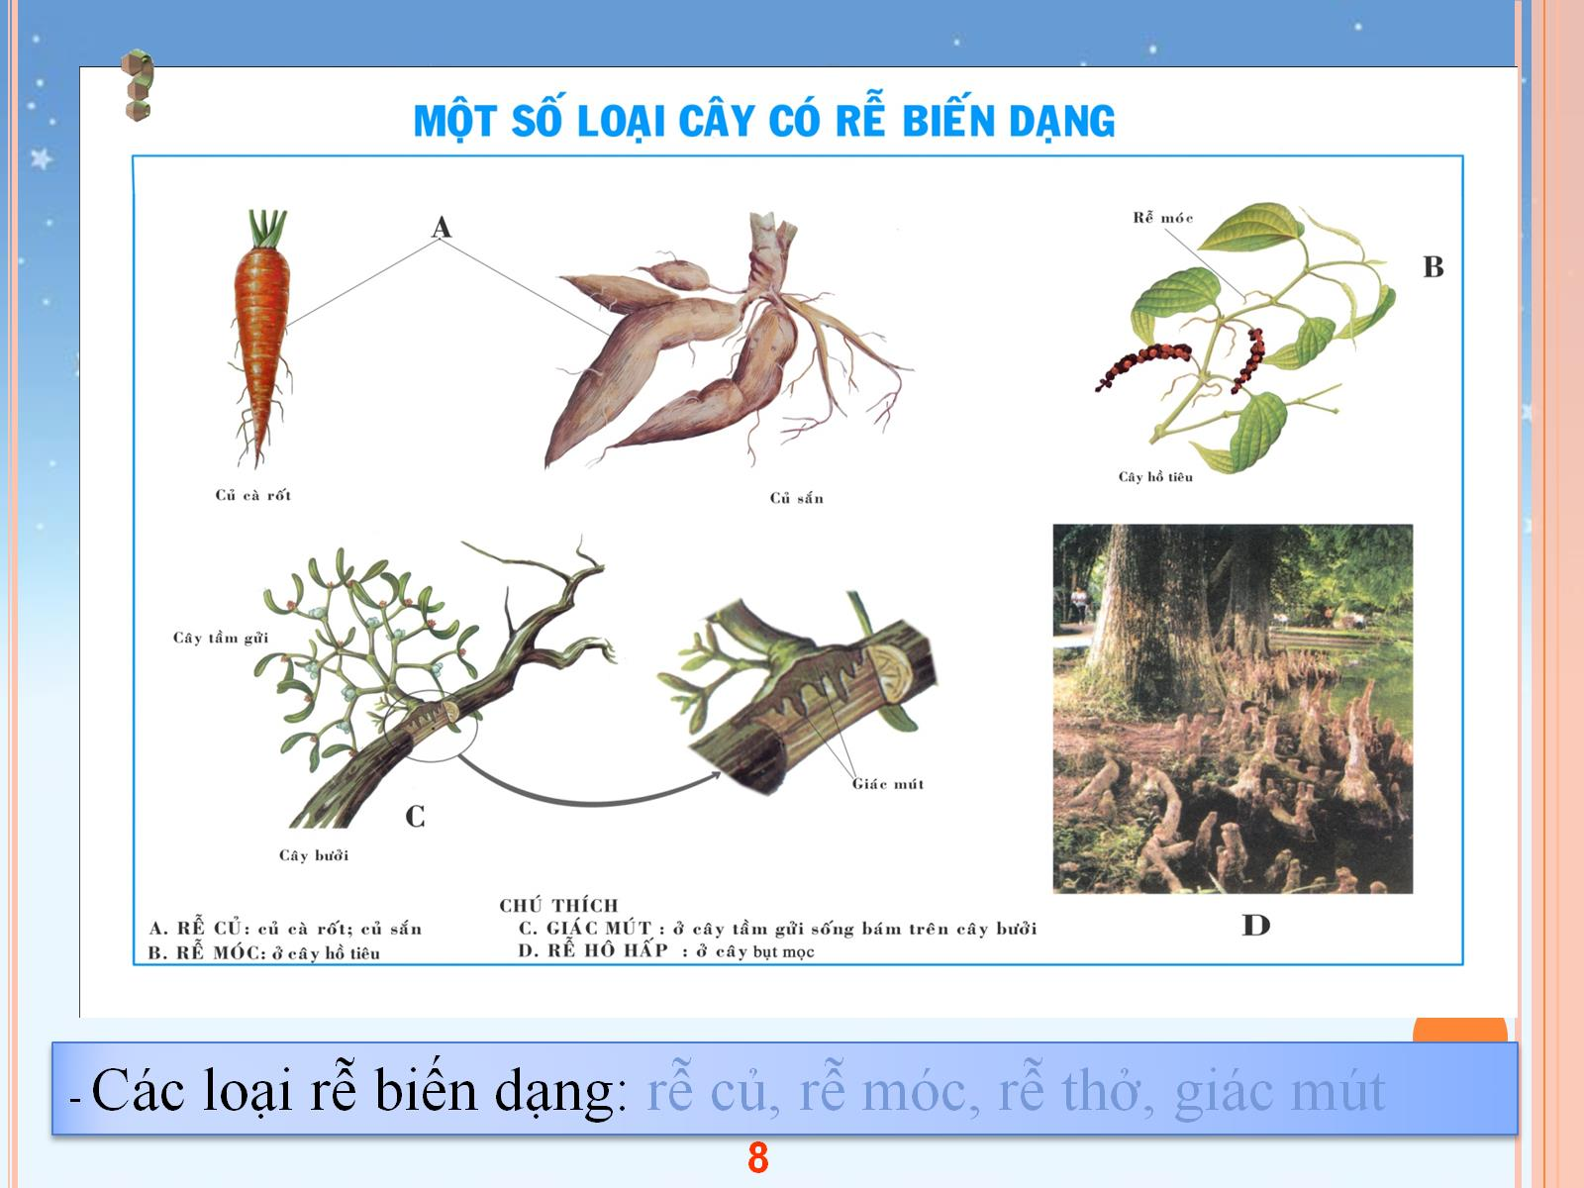

Slide 9
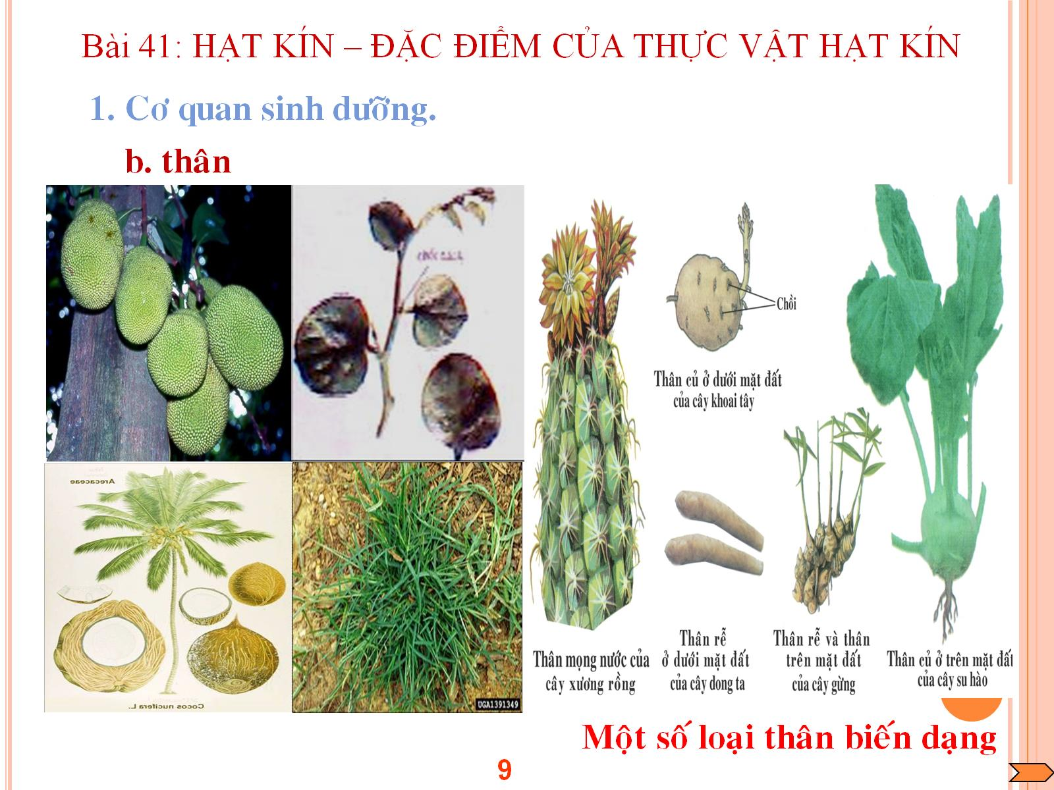

Slide 10
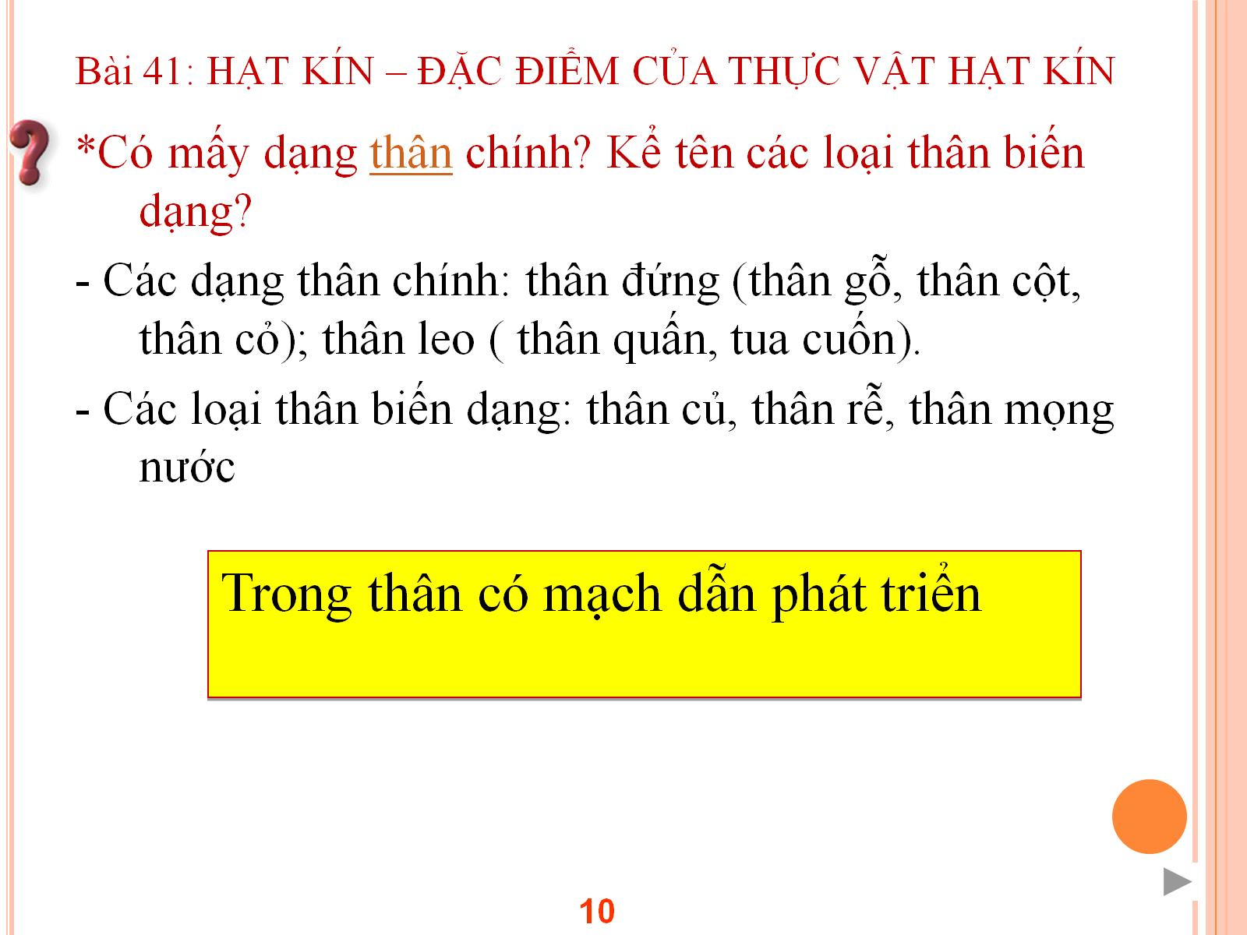

Slide 11
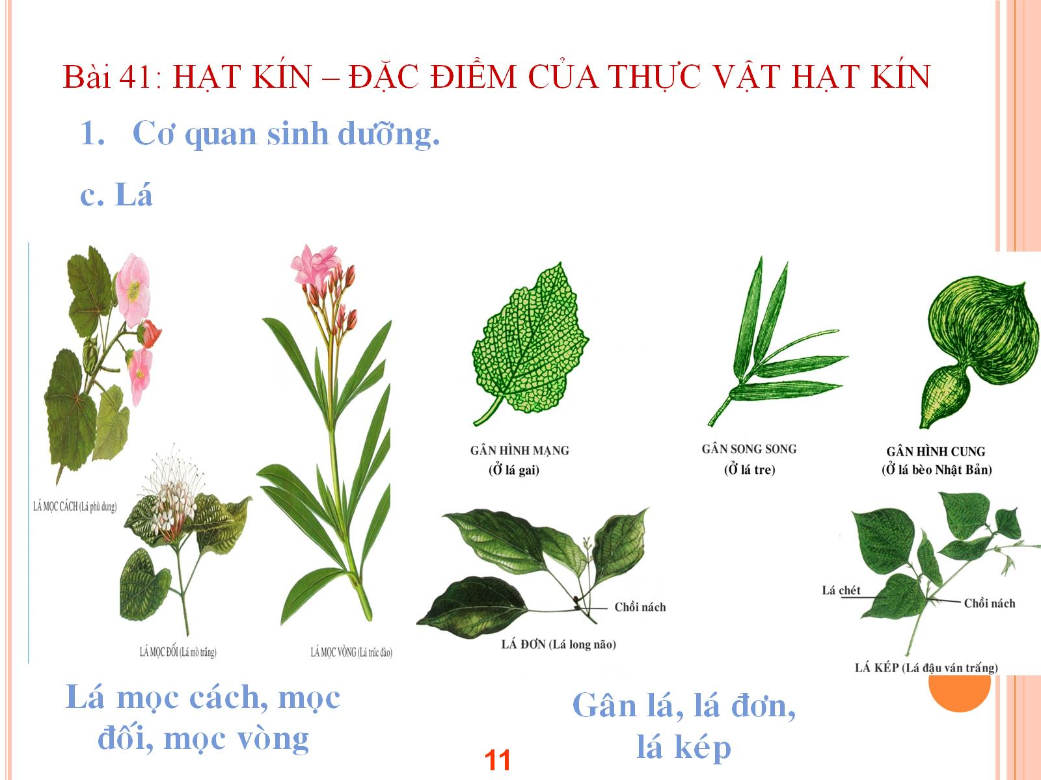

Slide 12
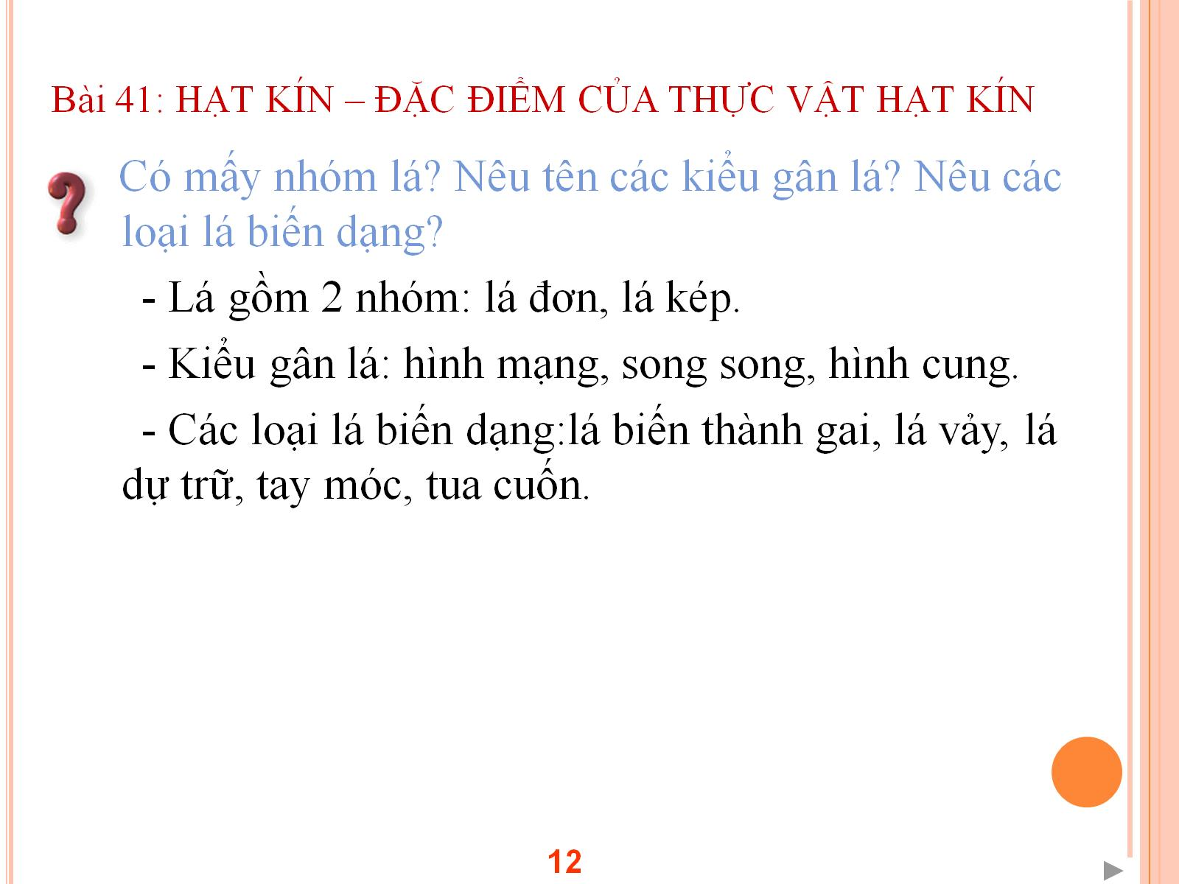

Slide 13
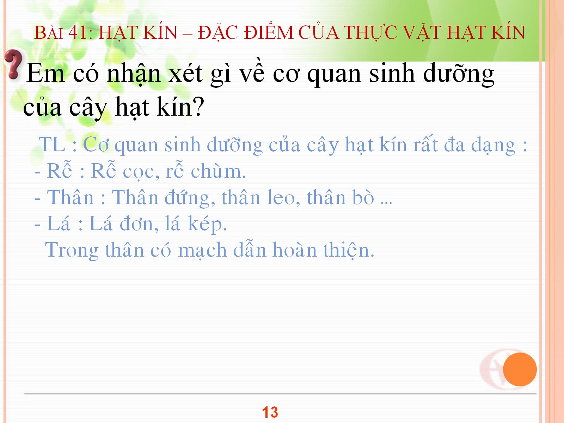
Bài 41: HẠT KÍN – ĐẶC ĐIỂM CỦA THỰC VẬT HẠT KÍN

Slide 14
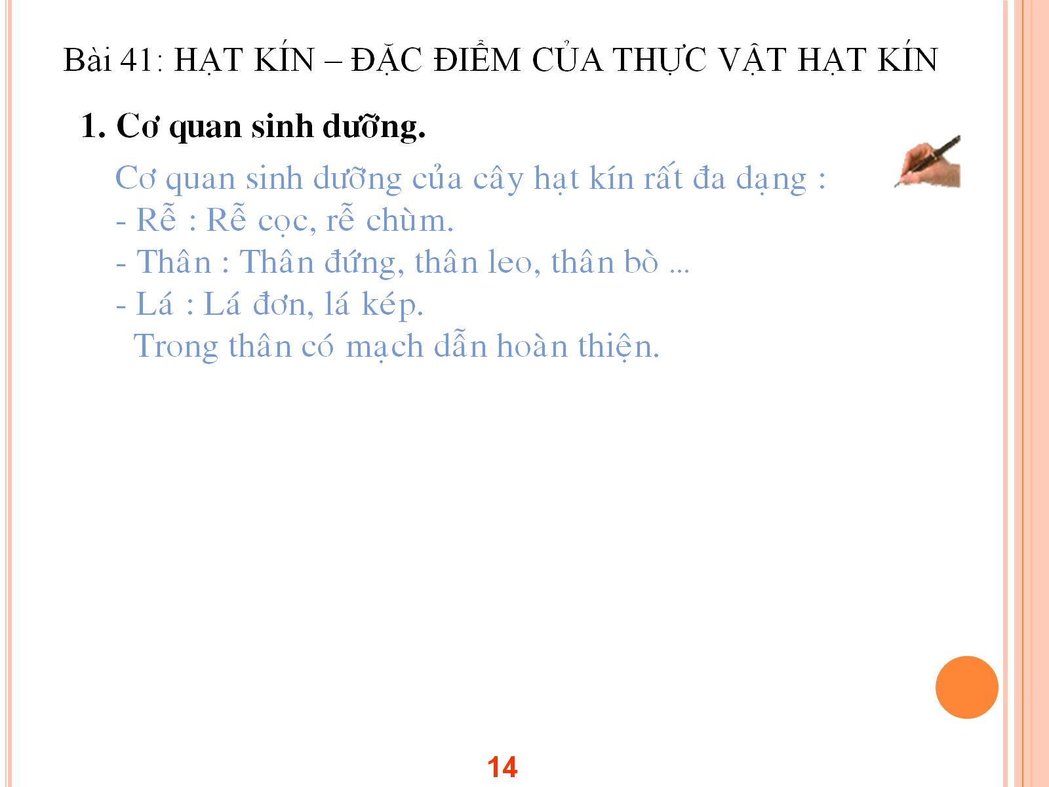

Slide 15
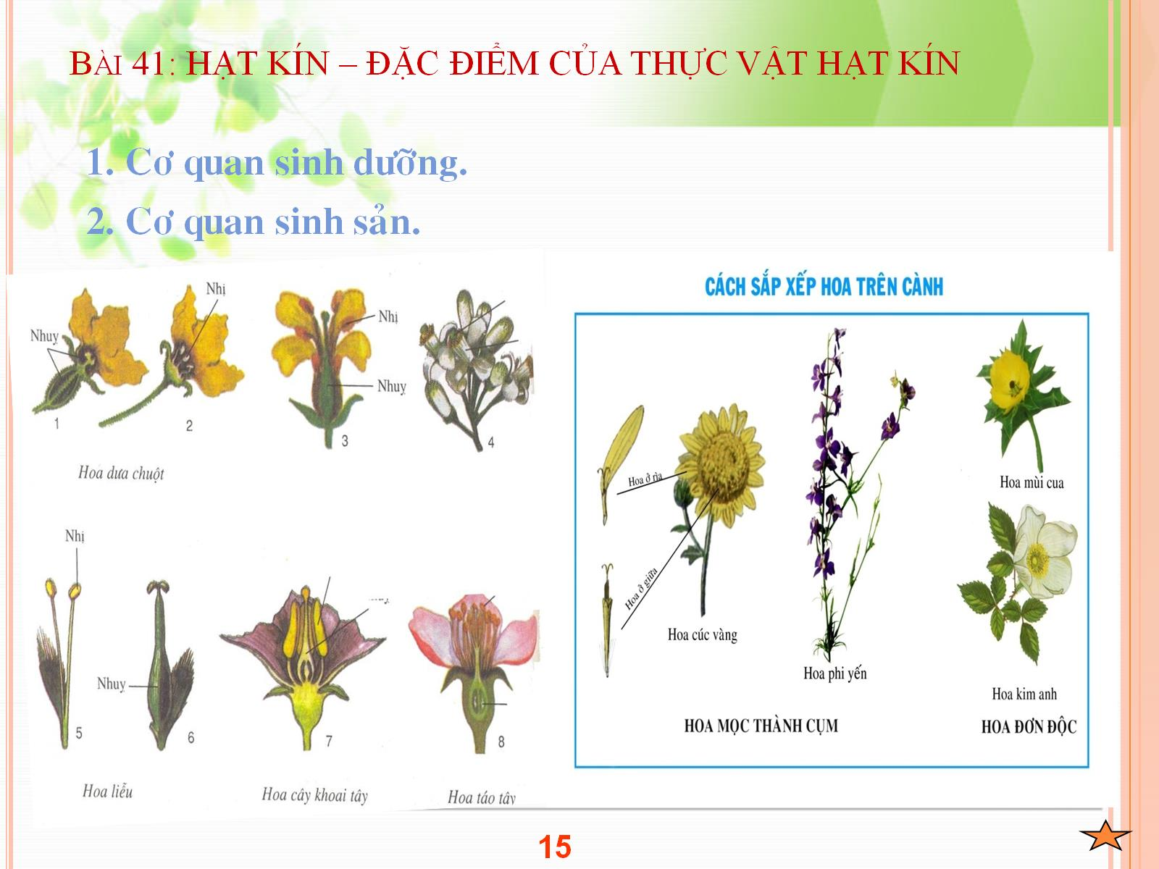
Bài 41: HẠT KÍN – ĐẶC ĐIỂM CỦA THỰC VẬT HẠT KÍN

Slide 16
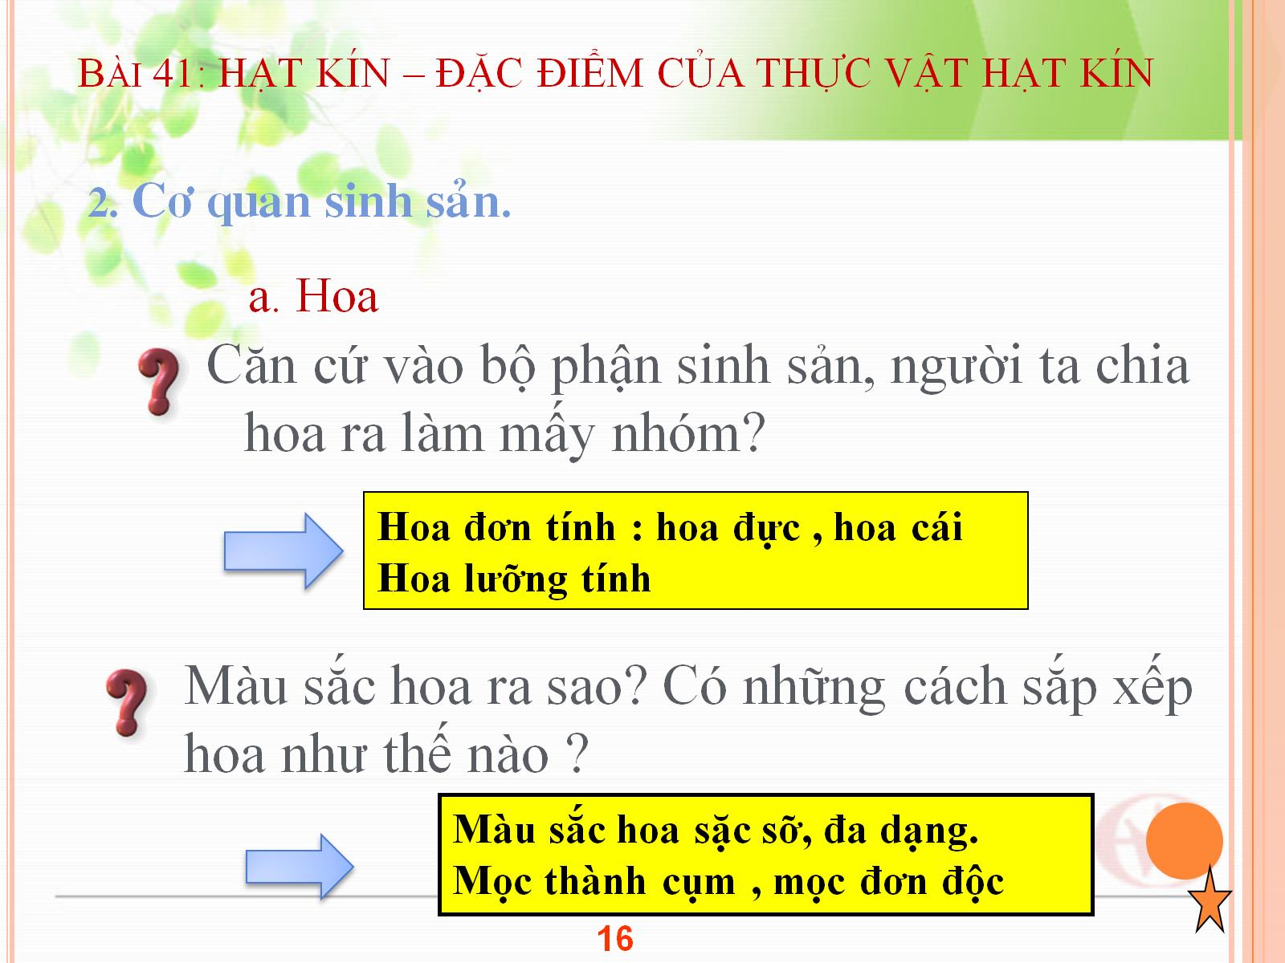
Bài 41: HẠT KÍN – ĐẶC ĐIỂM CỦA THỰC VẬT HẠT KÍN

Slide 17
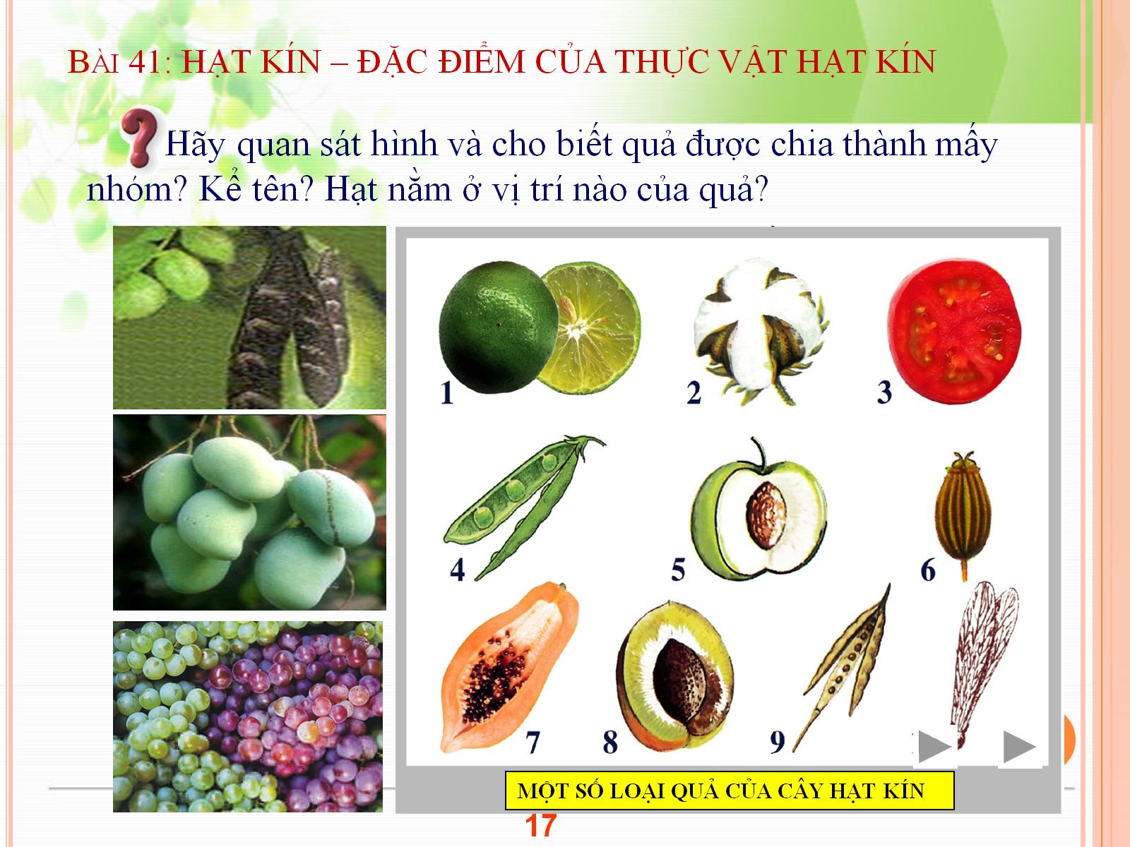
Bài 41: HẠT KÍN – ĐẶC ĐIỂM CỦA THỰC VẬT HẠT KÍN

Slide 18
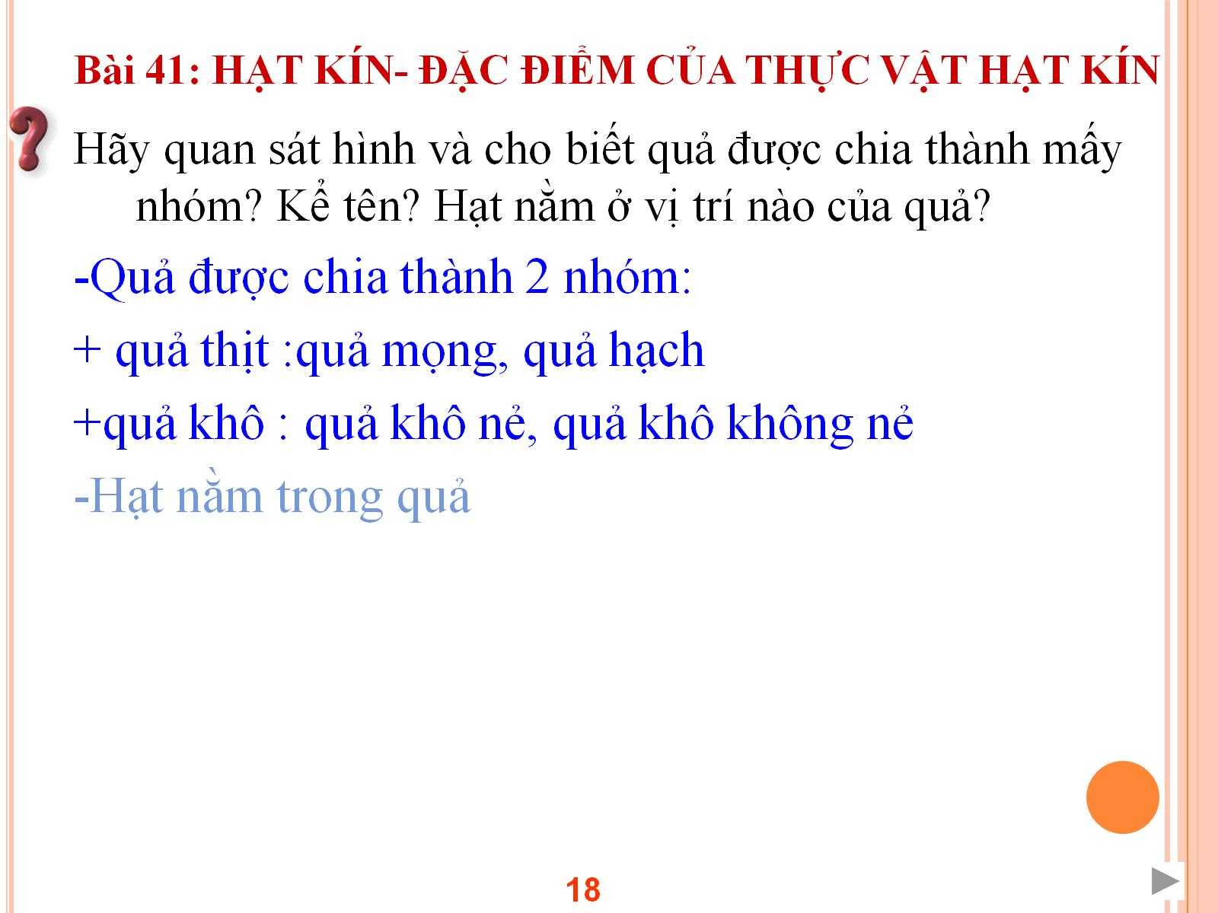

Slide 19
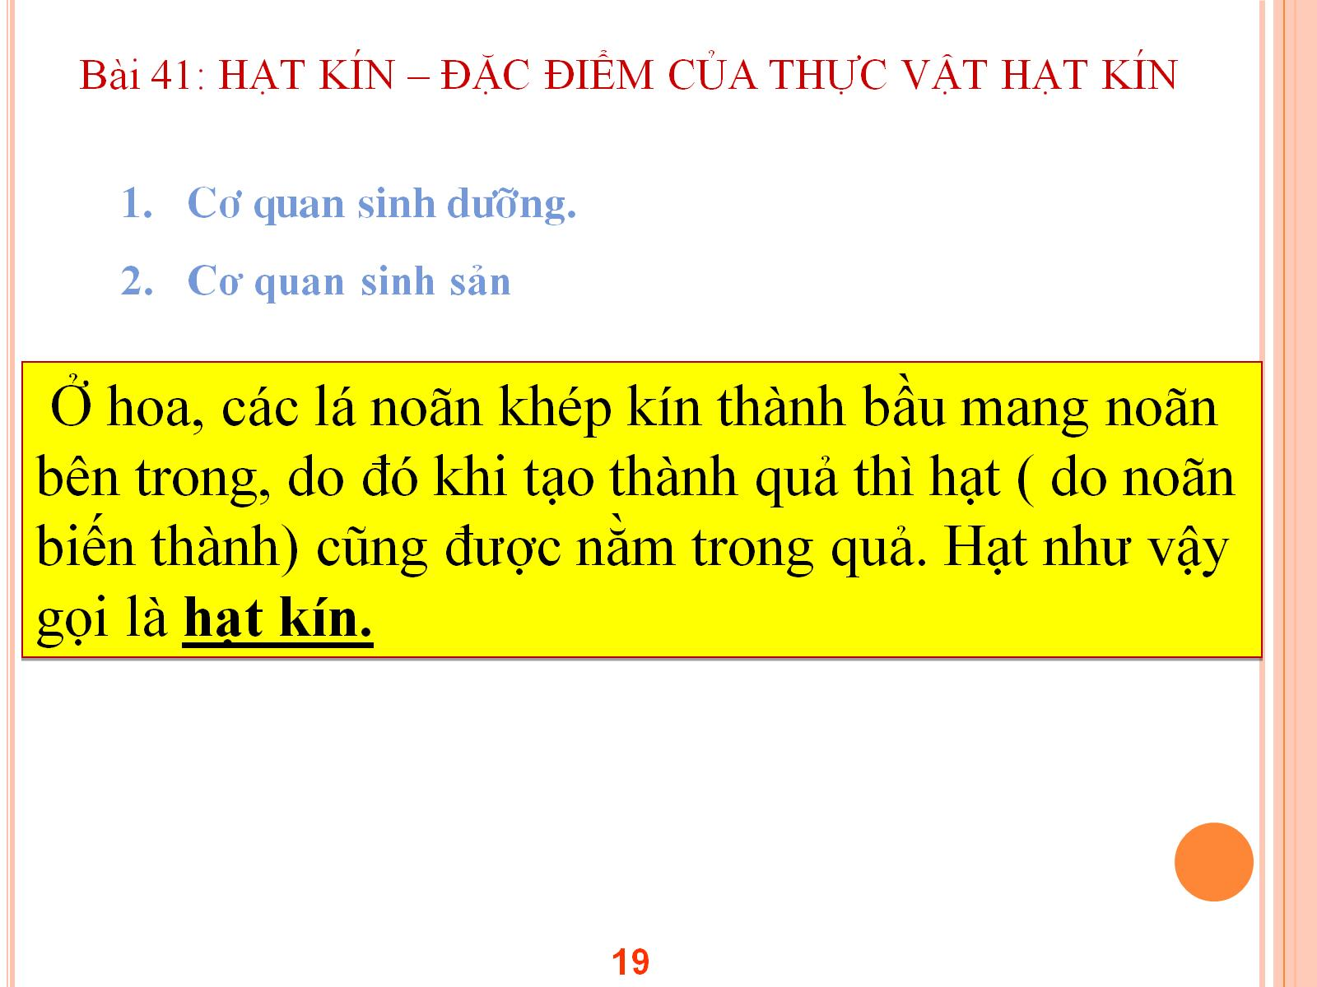

Slide 20
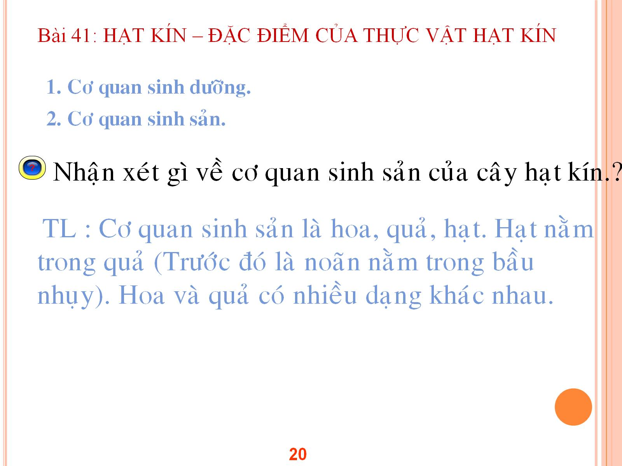

Slide 21
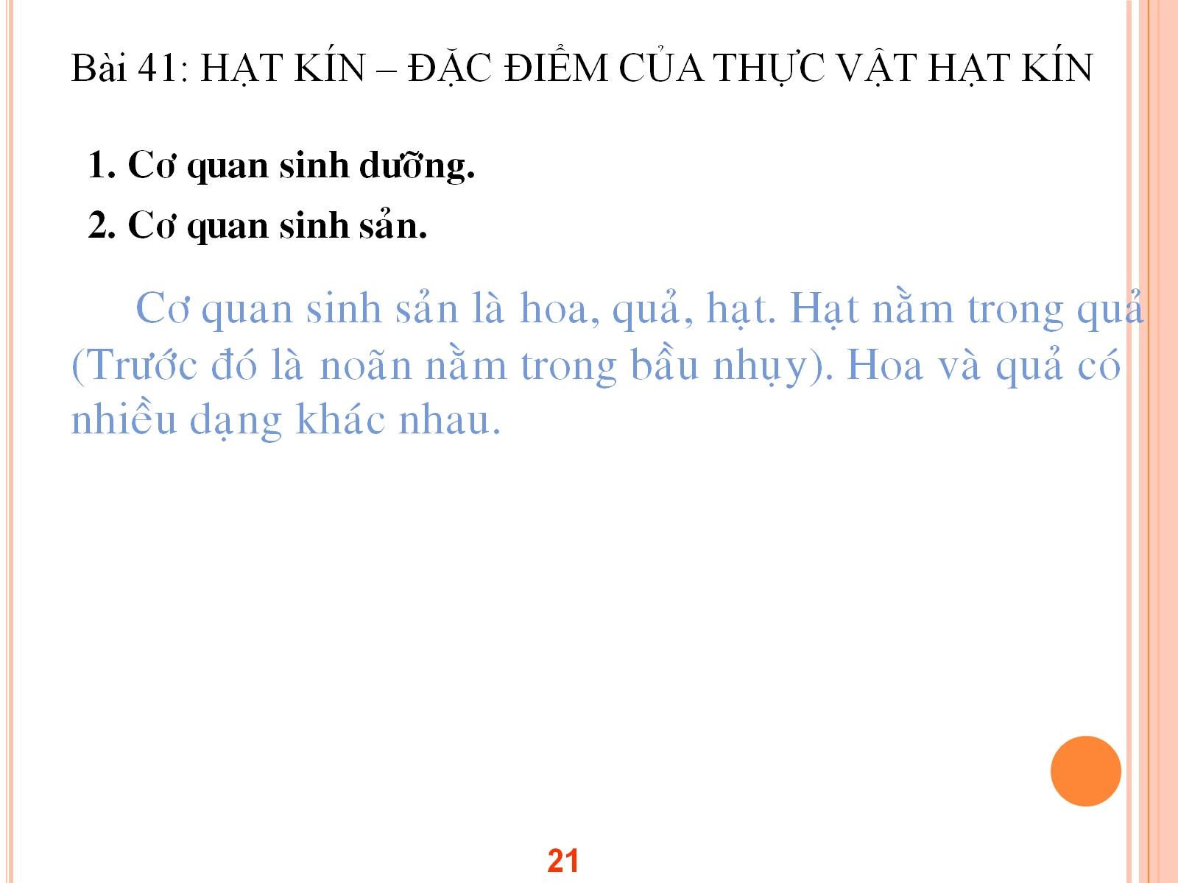

Slide 22
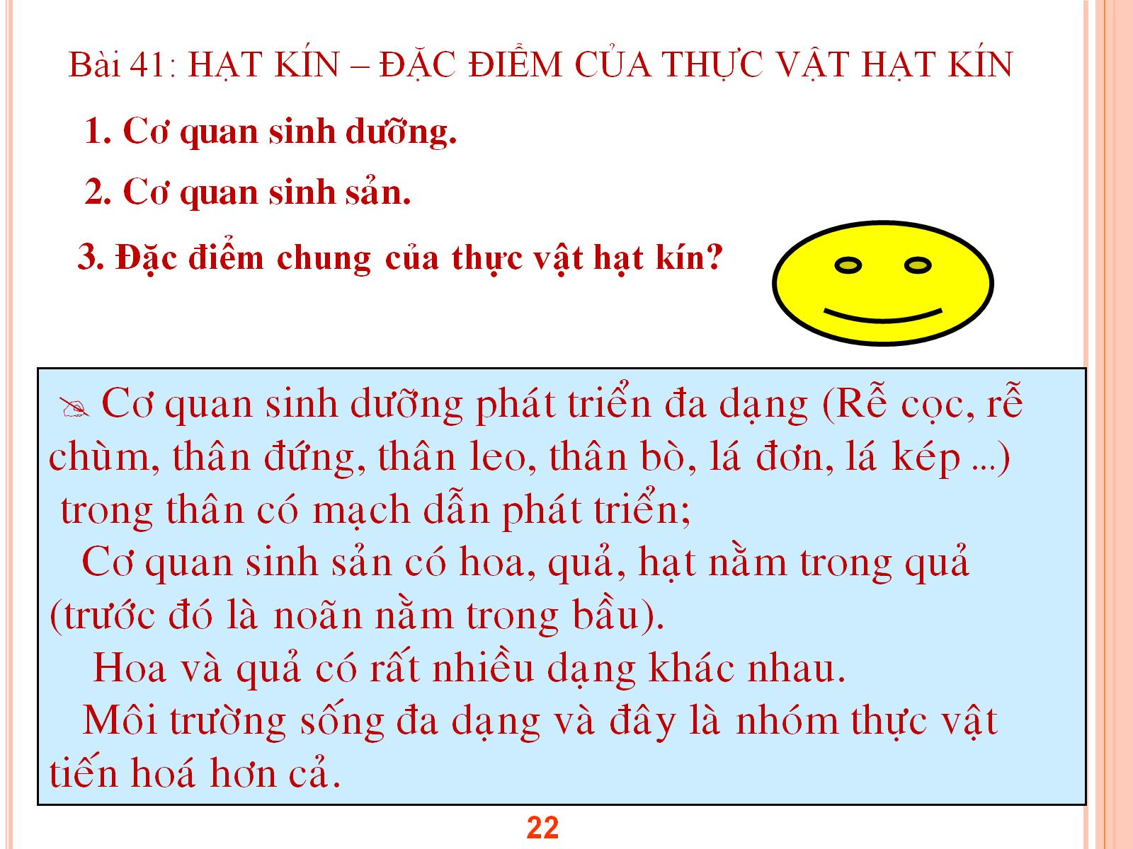

Slide 23
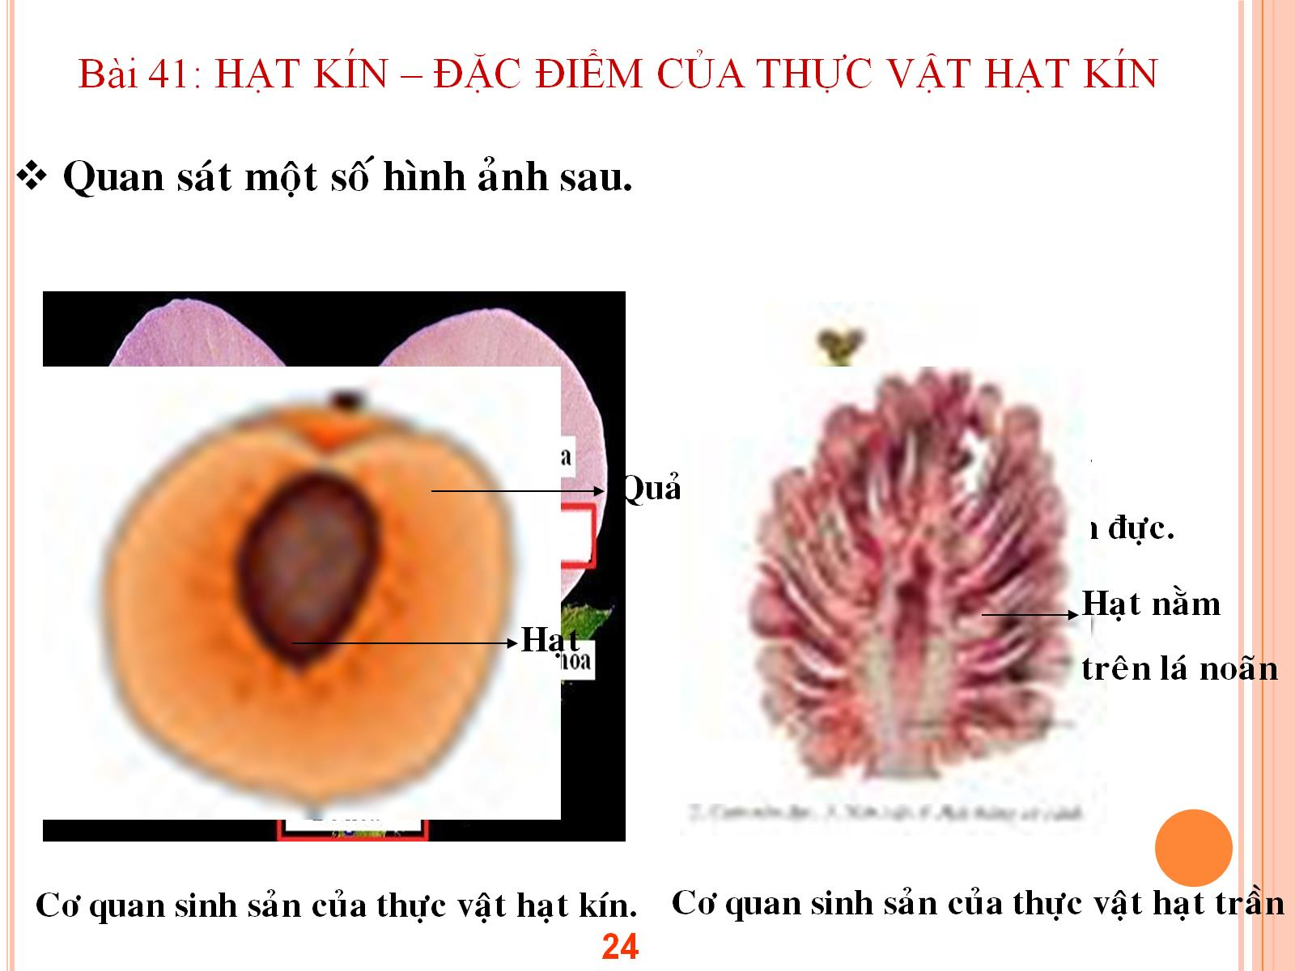

Slide 24
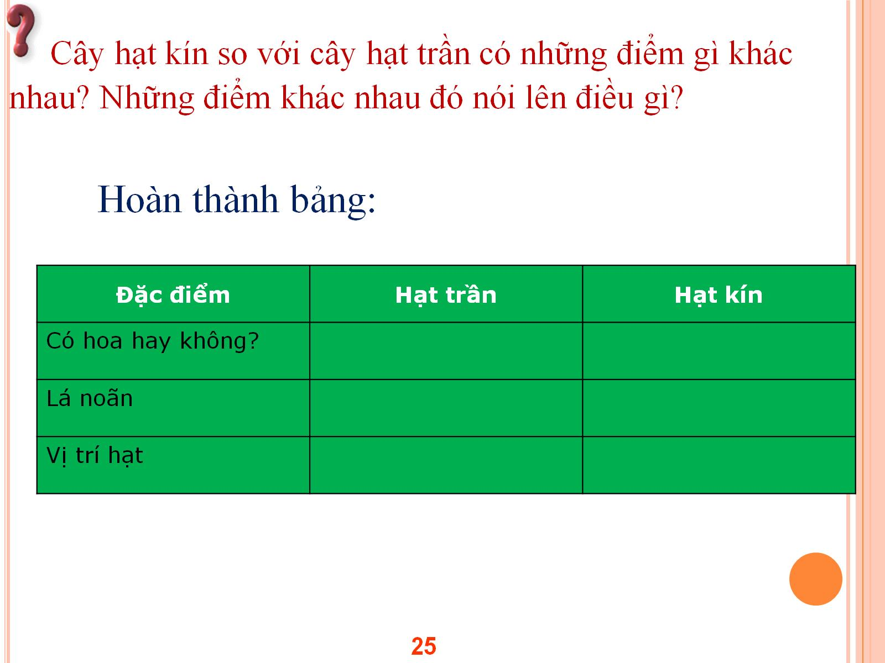

Slide 25
